Slide 1

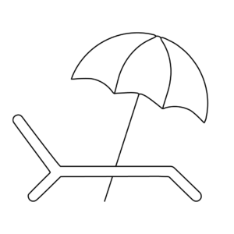
Présentation du projet Marseille

Slide 2
Sommaire
Présentation du besoin client
Les contraintes techniques
Présentation du rendu sur les différents médias
Présentation du code et des modifications apporté depuis la V1
Bilan général sur le projet

Slide 3
Le mindset de booki
Les besoins clients:
Fournir une page web intuitive
La page doit être adapté à chaque média (ordinateur, tablette, téléphone)
Booki est une entreprise en plein lancement suite à la fin des confinements, la population française cherche de plus en plus à voyager.
Booki a pour but de proposer des logements, ainsi que des activités par ville. Cela permet de planifier efficacement les vacances des clients.

Slide 4
Les contraintes techniques
Utiliser le plus possible flexbox
Utiliser des couleurs et une police stricte
Respecter les consignes sur les tailles d’image pour les hôtels et les activités

Slide 5
Présentation du rendu sur les différents médias

Slide 6
Présentation du code et des modifications apporté depuis la V1
Version 1
Version 2

Slide 7
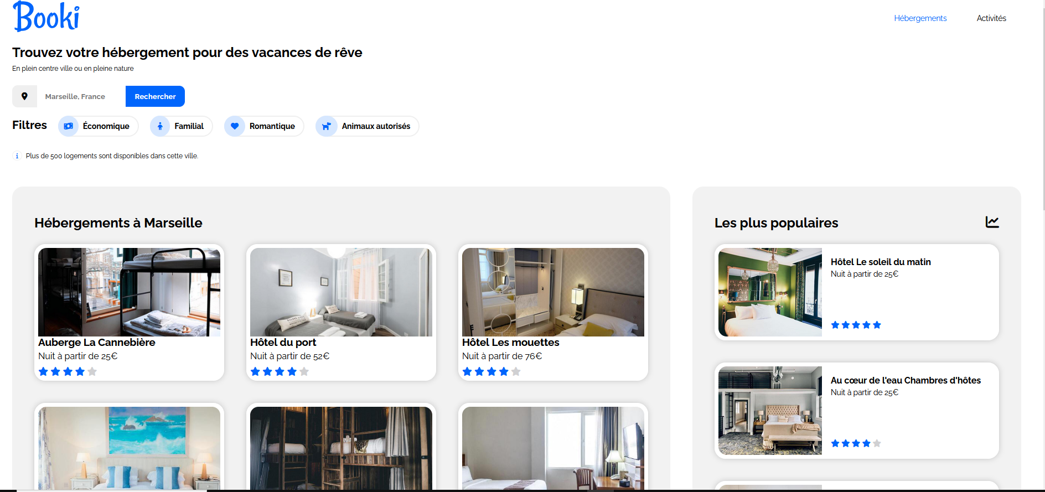
Les changements apportés
Amélioration du code html pour plus de facilité dans le codage css
Utilisation de grid pour plus de simplicité
Ajout d’animation css

Slide 8
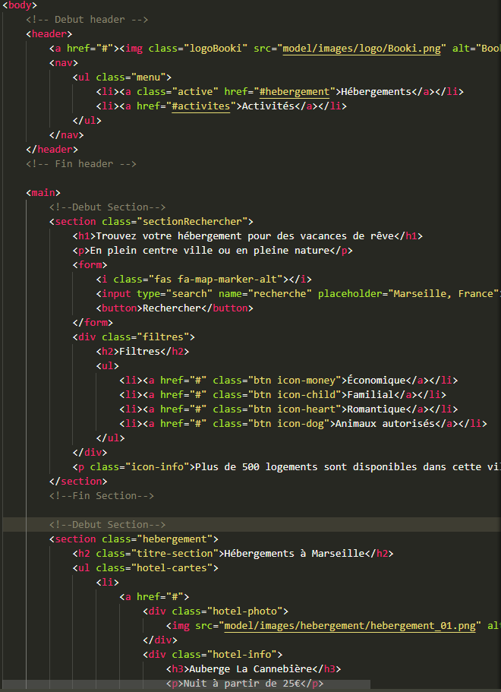
Les changements HTML
Suppression des div inutiles
Utilisation de liste pour les différentes sections
Ajout de la partie main

Slide 9
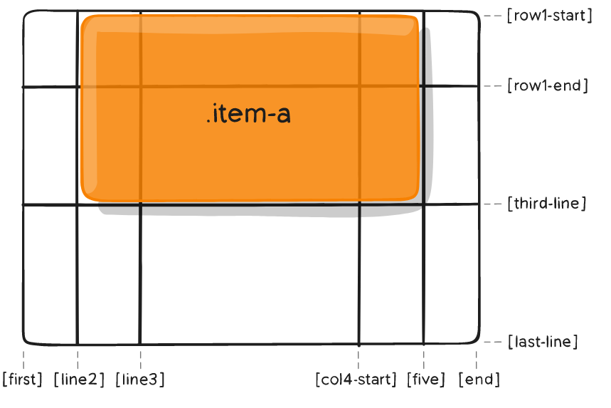
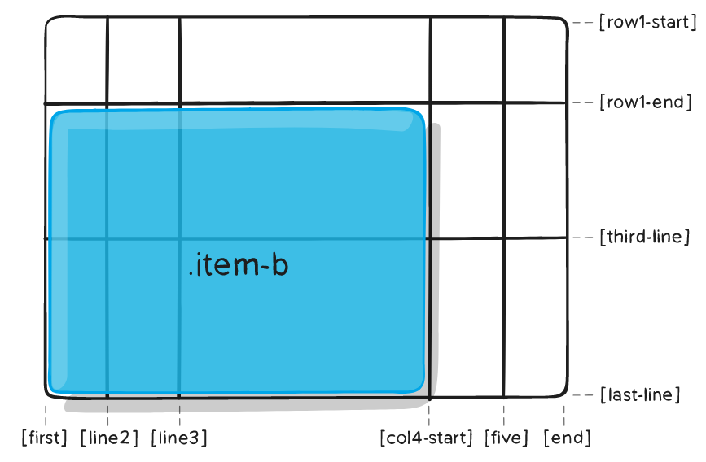
Grid
Grid c’est quoi ?
Grid est une commande qui permet de créer un tableau avec un nombre définit de colone et un nombre définit de ligne, chaque élément peut avoir son nombre de ligne et de colone attribué pour qu’il prenne plus ou moins de place
Ex:→
Les gains grace à l’utilisation de grid :
Enlevement de 80% des widths
Colones adaptatives à la taille de l’écran
Simplicité de mise en page

Slide 10
La différence avec flexbox ?
Avec flexbox, les éléments se place par rapport aux autres tandis qu’avec Grid, ils se palcent par rapport à l’endroit ou on veut les situer dans le tableau il n’ont aucun rapport de placement les uns par rapport aux autres

Slide 11
Bilan
Le projet de marseille est proche de la finalisation, il ne reste plus qu’à le mettre en production pour qu’il soit visible par les clients finaux

